Slide 1
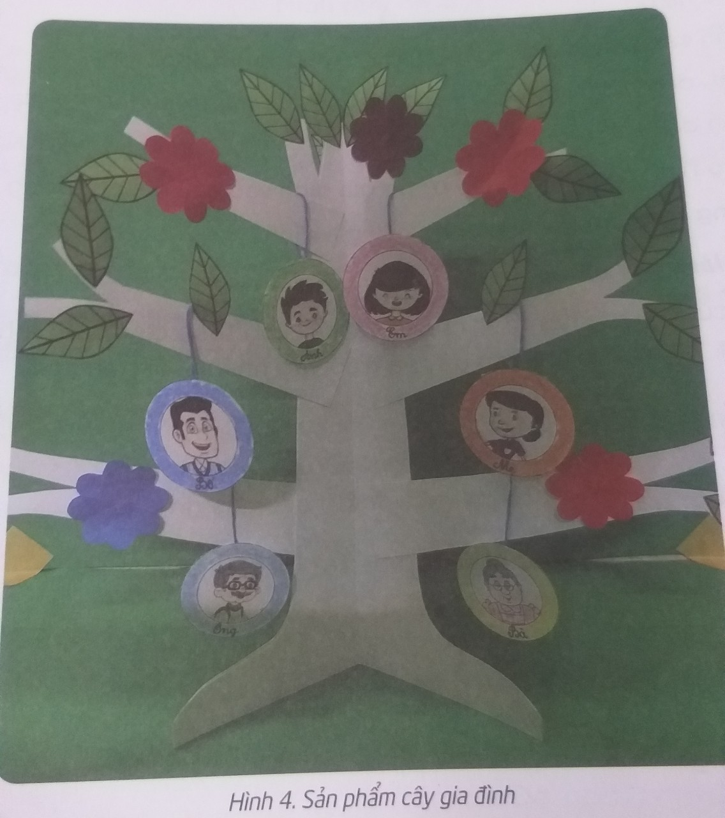

TRƯỜNG TIỂU HỌC ĐOÀN NGHIÊN
CHÀO MỪNG QUÝ THẦY CÔ VỀ DỰ GIỜ
LỚP: 2B
MÔN: TỰ NHIÊN và XÃ HỘI
Bài học Stem: Cây gia đình
GV thực hiện: Lê Thị Kim Vui
Notes:
Thêm số slide cho toàn bộ slides.

Slide 2
CÂU CHUYỆN STEM
Thứ ba ngày 10 tháng 9 năm 2024
Tự nhiên và xã hội:
KHỞI ĐỘNG
Notes:
R: Lồng vào giọng đọc của GV phần câu chuyện STEM.
Slide tự động chạy.

Slide 3
CÂU CHUYỆN STEM
Em có biết, từ xa xưa người ta đã tạo ra cây phả hệ hay cây gia đình để mô tả các mối quan hệ trong dòng họ qua nhiều thế hệ. Đặc biệt trong các gia đình được dùng để xác định thứ tự của người thừa kế ngai vàng trong tương lai.
Notes:
R: Hình làm nổi bật đặc trưng của thước gấp bằng cách so sánh vs thước thường

Slide 4
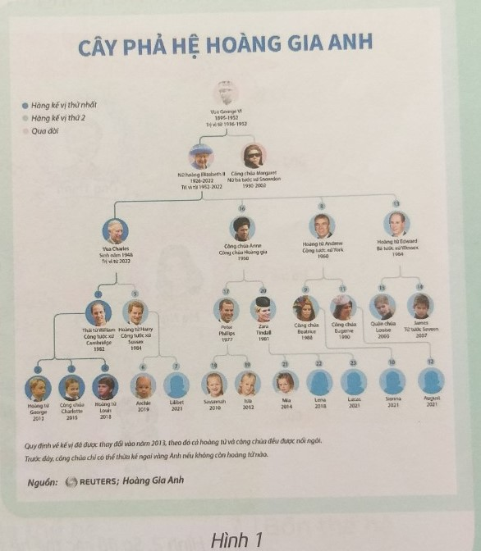
Quan sát hình ảnh mô phỏng cây phả hệ (hay còn gọi là cây gia đình)
Trong cây phả hệ bên, làm cách nào để xác định mối quan hệ giữa hai thành viên bất kì?
Notes:
R: Lồng vào giọng đọc của GV phần câu chuyện STEM.
Slide tự động chạy.

Slide 5
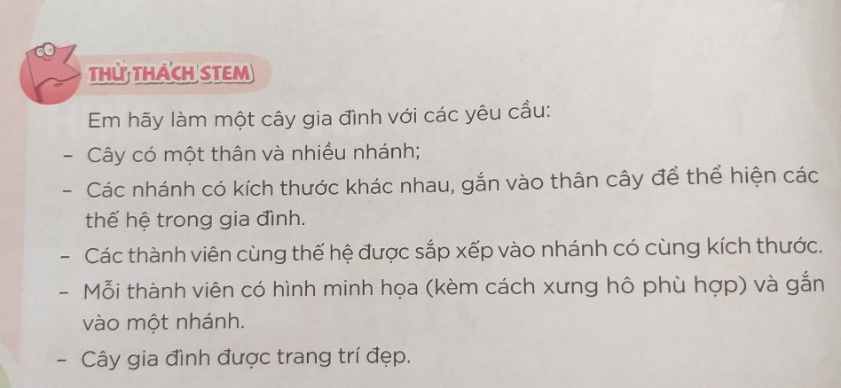
THỬ THÁCH STEM (HS đọc)
Notes:
R: Chưa đưa hình sản phẩm vào
R: Tiêu chí: thêm trang trí thước, ghi tên nhóm hoặc vẽ biểu tượng nhóm và gắn vào phần đầu của thước nhé (xem đoạn video trong SGV)

Slide 6
KIẾN THỨC STEM
Notes:
R: Lồng vào giọng đọc của GV phần câu chuyện STEM.
Slide tự động chạy.

Slide 7
Giáo viên cho học sinh quan sát sơ đồ các thế hệ trong gia đình Mai ở hình 2 trang 8, yêu cầu học sinh xác định các thế hệ trong gia đình Mai và mối quan hệ giữa các thành viên.
Lưu ý: Giáo viên chú ý hướng học sinh đến việc nhận xét thứ tự (trước, sau), vị trí sắp xếp (ngang hàng hoặc không ngang hàng) của các thành viên và ý nghĩa của các đường kết nối trong sơ đồ.

Slide 8
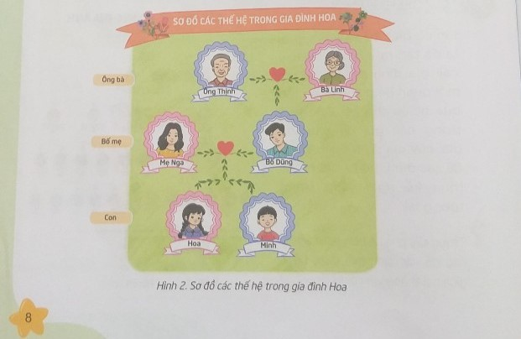
- Gia đình Hoa có nhiều thế hệ chung sống. Em hãy quan sát hình 2 và cho biết :
*Gia đình Hoa có mấy thế hệ?
* Chỉ và nói các thành viên cùng thế hệ trong gia đình Hoa.
* Bố Dũng và mẹ Nga có mấy người con, đó là những ai?
* Ông Thịnh và bà Linh là bố mẹ của ai?
* Hòa và Minh có mối quan hệ gì với nhau?
* Nếu gia đình Hoa chỉ có hai thế hệ thì có thể gồm những ai?

Slide 9
Gia đình hai thế hệ thường có bố mẹ và con.
Gia đình ba thế hệ thường có ông bà, bố mẹ và con.

Slide 10
Thực hành tìm hiểu các thế hệ
trong gia đình em
Học sinh làm phiếu bài tập cá nhân

Slide 11
Thực hành
Gia đình em gồm những ai?
Đánh dấu X vào ô trống thích hợp và điền tên của các thành viên trong gia đình em.
Gia đình em có mấy thế hệ?
c Hai thế hệ c Ba thế hệ c Bốn thế hệ
Thế hệ | Thành viên trong gia đình | Tên
Thứ nhất | c Ông
 | c Bà
Thứ hai | c Bố
 | c Mẹ
Thứ ba | c Anh của em
 | c Chị của em
 | c Em
 | c Em của em

Slide 12
Giáo viên mời 2 – 3 học sinh trình bày về các thế hệ trong gia đình mình và các thành viên trong mỗi thế hệ.

Slide 13
LUYỆN TẬP VÀ VẬN DỤNG
Notes:
R: Lồng vào giọng đọc của GV phần câu chuyện STEM.
Slide tự động chạy.

Slide 14
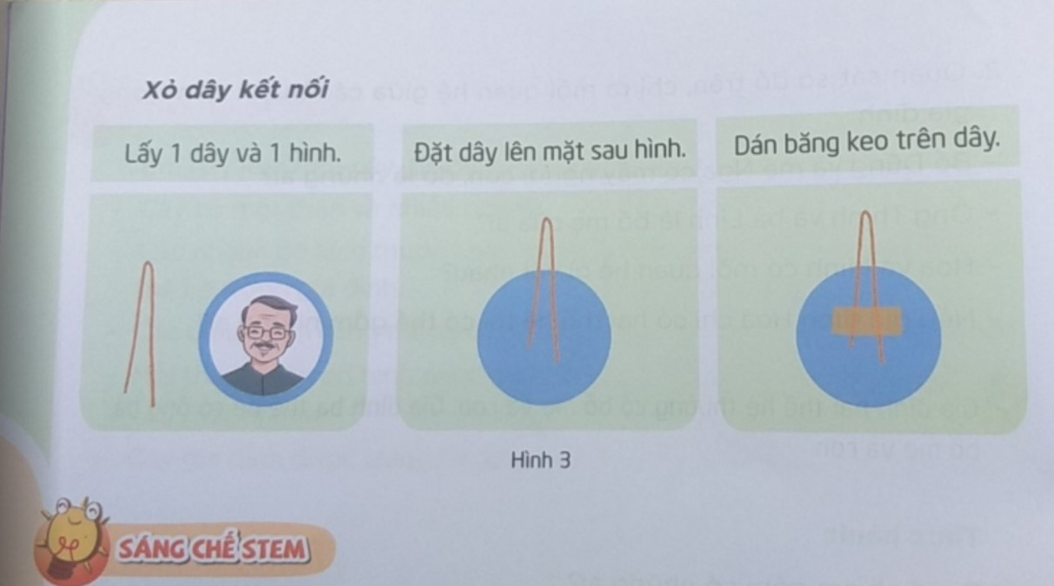
* Thực hành gắn dây treo ảnh
– Mỗi nhóm nhận một hình thành viên trong gia đình (được cắt thành hình tròn), một sợi dây dài 10cm và một cuộn băng dính trong.
– Giáo viên yêu cầu học sinh quan sát và thực hành có hướng dẫn theo các bước ở hình 3 trang 10. Hoạt động thực hành này giúp cố định dây treo ảnh với hình minh họa thành viên trong gia đình để treo ảnh trên các nhánh cây gia đình.
Lưu ý: Giáo viên nhắc nhở học sinh cẩn thận khi sử dụng kéo và thực hiện các thao tác dán bằng băng dính để tránh làm rách giấy.

Slide 15
Giáo viên cho học sinh quan sát cây gia đình ở hình 4 trang 10
-Cây gia đình được làm bằng những vật liệu gì?
-Cây có mấy loại nhánh? Mỗi loại nhánh có mấy nhánh?
-Các nhánh gắn với thân cây bằng cách nào?
-Hình và cách xưng hô của các thành viên được gắn vào nhánh cây bằng cách nào?
-Những người trong cùng một thế hệ có được gắn lên các loại nhánh khác nhau không?
- Các thế hệ được xếp theo thứ tự nào?

Slide 17
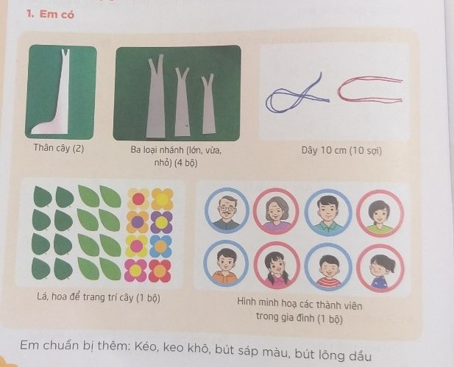
Vật liệu cần dùng và phương án thực hiện cây gia đình.

Slide 18

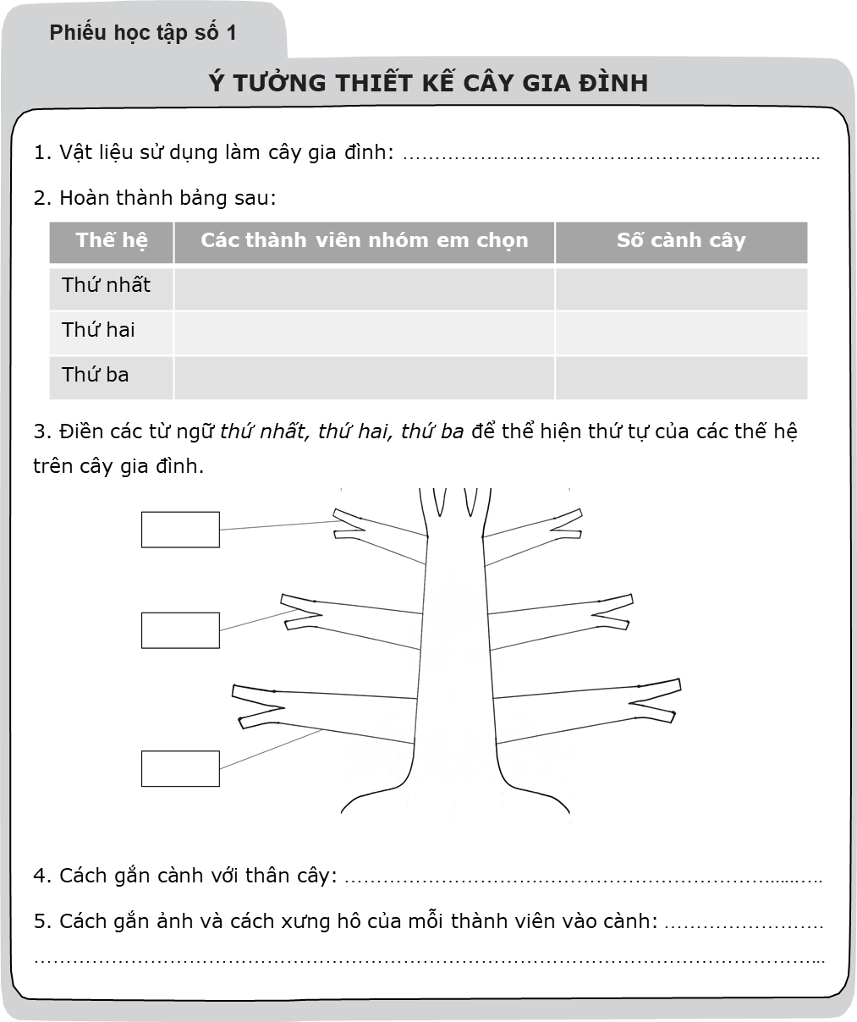
EM SÁNG TẠO
Đại diện nhóm học sinh trình bày ý tưởng thực hiện cây gia đình dựa trên kết quả đã thảo luận ở phiếu học tập 1.

Slide 19
EM SÁNG TẠO
Em sẽ làm gì ?
- Chọn số loại nhánh tương ứng với số thế hệ trong gia đình em.
Với mỗi loại nhánh, chọn số nhánh tương ứng với số thành viên của thế hệ đó.
Gắn các nhánh vào thân cây theo thứ tự phù hợp, cắt, dán hình và viết từ xưng hô của các thành viên trong gia đình.
Gắn dây vào mỗi hình.
Treo hình các thành viên trong gia đình vào các nhánh tương ứng.
- Trang trí thêm lá, hoa, ...cho cây gia đình.

Slide 20
EM SÁNG TẠO
Em làm như thế nào?
Em cùng bạn chọn các nhánh và gắn vào thân cây: cắt hình, viết từ xưng hô, dán hình, gắn dây và treo vào nhánh rồi trang trí.
* Em cẩn thận khi sử dụng kéo.

Slide 21
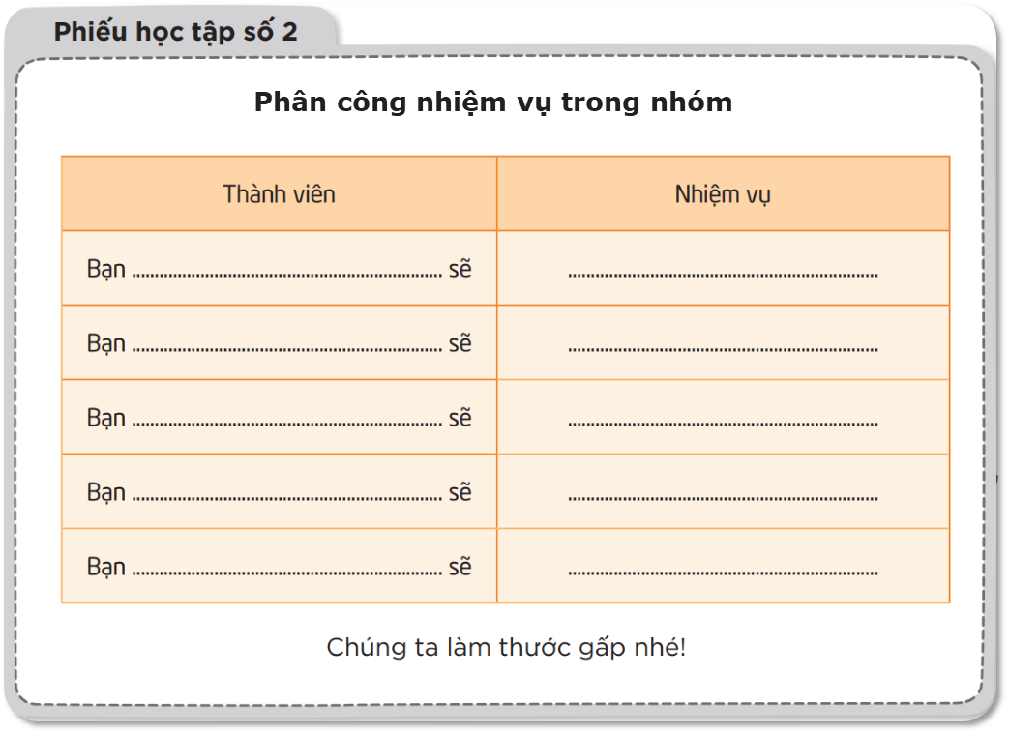
EM SÁNG TẠO
Em làm như thế nào?
Phân công nhiệm vụ cho các thành viên nhóm.
Notes:
Thay phiếu học tập số 2

Slide 22

EM SÁNG TẠO
Em làm sản phẩm
Các em nhớ sử dụng kéo đúng cách, đặt các dụng cụ đúng vị trí để an toàn cho mình và các bạn.
Notes:
R: Đồng hồ 20 phút

Slide 23

EM SÁNG TẠO
Em kiểm tra
Em hãy kiểm tra cây gia đình của nhóm đã đúng yêu cầu chưa. Nếu chưa, em hãy tìm cách sửa lại nhé.
-Cây gia đình có số thế hệ là: | c 2 c 3
-Các thế hệ có sắp xếp đúng thứ tự không? | c Có c Không
-Các thành viên cùng thế hệ có được sắp xếp trên cùng loại nhánh không? | c Có c Không
-Em có dùng được cây gia đình để nói về mối quan hệ giữa các thành viên trong gia đình không? | c Được c Không được
Em hãy dùng cây gia đình để nói về các thế hệ và mối quan hệ giữa các thành viên trong gia đình.
Notes:
R: Làm check list các tiêu chí
Làm hiệu ứng checklist

Slide 24
EM SÁNG TẠO
Em trình diễn
Đại diện lên trước lớp giới thiệu sản phẩm cây gia đình do nhóm thực hiện và giới thiệu các thế hệ trong gia đình và mối quan hệ giữa các thành viên.
Giáo viên tuyên dương các nhóm có sản phẩm đạt đủ các tiêu chí, khích lệ các nhóm có khó khăn hay có kết quả còn hạn chế.

Slide 25

Giáo viên tổ chức cho các nhóm tự đánh giá (phiếu đánh giá).
Em muốn cảm ơn các bạn cùng em làm cây gia đình.

Slide 26

STEM VÀ CUỘC SỐNG
Em hãy tự làm một cây gia đình để giới thiệu các thế hệ trong gia đình em và gắn ảnh của các thành viên kèm theo tên mỗi người nhé!

Slide 27
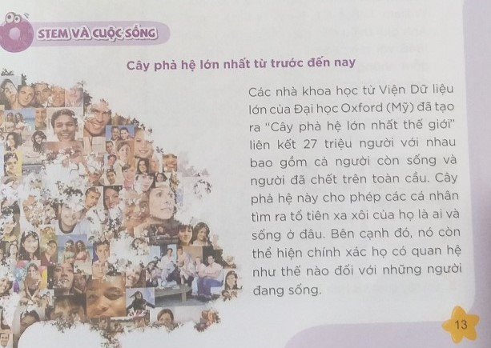
STEM VÀ CUỘC SỐNG
Cây phả hệ lớn nhất từ trước đến nay

Slide 28

Chúc các em học tốt!
Notes:
Chúc các em học tốt.

